Slide 1
从changeDetection到lvy再到IncrementalDOM
分享人：孙吉

Slide 2
大纲
Change Detection
Compiler
Incremental DOM & Virtual DOM

Slide 3
Change Detection

Slide 4
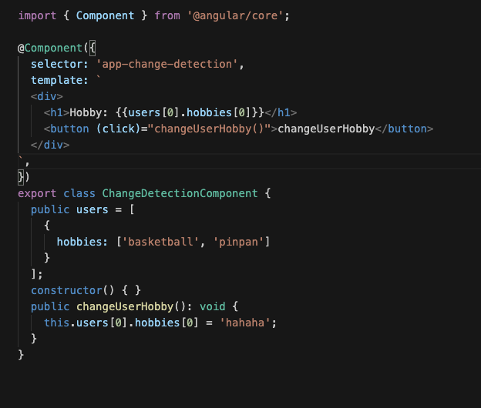
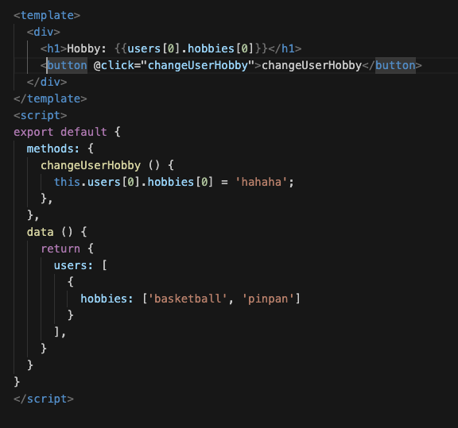
Change Detection(Demo)
Angular
Vue

Slide 5
Compile
为什么不同？不同点(Compile变迁史)
为什么不同？不同点(Compile变迁史)

Slide 6
Incremental DOM & Virtual DOM

Slide 7
Incremental DOM & Virtual DOM
Diff算法，Incremental算法

Slide 8
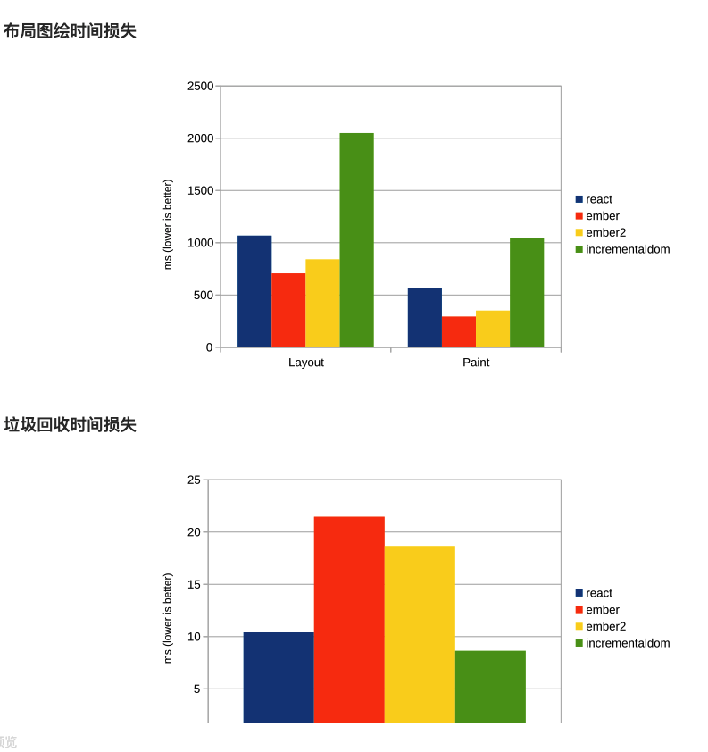
Incremental DOM & Virtual DOM

Slide 10

THANKS

